Slide 1
小儿外感中医防治及调理
广州中医药大学第三附属医院
黄平东

Slide 2
小儿外感常见病症
感冒：恶寒，发热，鼻塞，流涕，咳嗽，咽痛等。
发热：感冒，咽炎，扁桃体炎，气管炎，肺炎等。
咳嗽：感冒，咽喉炎，气管炎，肺炎等。

Slide 3
小儿外感原因
内因：正气亏虚。
外因：风、寒、暑、湿、燥、火六淫之邪侵袭。

Slide 4
小儿为何正气亏虚
先天禀赋：遗传因素。
起居失常：穿衣，睡眠。
饮食不节：过饱，过冷，营养过剩与失衡。
劳逸失度：过于安逸。
久病体虚。

Slide 5
如何培养小儿正气
起居有常：顺四时，适寒温，足睡眠。
饮食有节：五谷为养、五菜为充、五果为助、五畜为益，不宜过饱，不宜冷饮。
劳逸有度：多户外活动。
食疗：黄芪，淮山，莲子，党参，西洋参，人参，大枣，薏苡仁，枸杞子，核桃，元肉等。

Slide 6
小儿外感家庭处理提点
感冒：姜葱红糖水，苏叶防风饮，白粥。
发热：退热别慌乱，38.5℃，重精神，多喝水，温水擦浴，三豆汤（黑豆，绿豆，黄豆或赤小豆），小儿柴桂退热颗粒,小柴胡颗粒。
咳嗽：注意寒、热、食积，少吃水果，应季水果，小儿化积止咳口服液，杏苏止咳糖浆，急支糖浆。

Slide 7
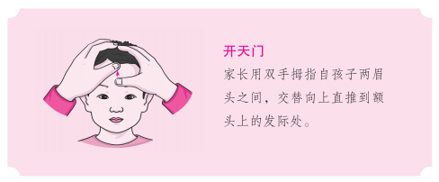
小儿外感常用推拿法
开天门：“先从眉心向额上，推二十四数，谓之开天门。”有发汗解表、开窍醒神等作用。用治感冒，头痛，惊风等症。

Slide 8
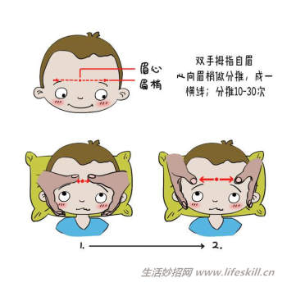
小儿外感常用推拿法
推坎宫。用两拇指指腹从眉心向两侧眉梢分向推动30～50次。可疏风解表，止头痛，醒脑明目，适用于风寒感冒，有恶寒发热、无汗、身痛、头痛等症状者。

Slide 9
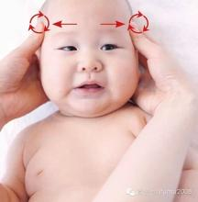
小儿外感常用推拿法
揉太阳。两眉后凹陷处为太阳穴，可用两拇指或中指指尖在眉后凹陷处揉动30～50次。可疏风解表，止头痛，清热明目，适用于外感发热，有头痛、目赤肿痛、视物不清等症状者。

Slide 10
